Slide 1

基於持續性深度學習檢測釣魚網頁並防護
B083022053 黃啟桓 B093040040 鍾名捷 B093040042 黃柏翔

Slide 2

簡介
摘要
研究動機
研究問題
研究結果

Slide 3
摘要
隨著網路的蓬勃發展，網路詐欺、竊取資料等攻擊層出不窮，不僅是利用人性弱點，而擅長去偽裝釣魚網站的手法也非常逼真。無形中讓受害者交出自己的個人資料、財產安全、裝置權限。這些隱私資料對受害者的影響非常重大，可能面臨財產或身分遭盜用的結果。不只是個人用戶，企業方也深受其擾，並損失慘重。使得網路安全成為一個不可忽視的課題。
基於人工智慧的釣魚網頁複合式檢測，利用包含URL地址比對和網頁特徵提取，並同時兼顧防禦以及用戶隱私問題，高度的彈性以檢測多樣與多變的釣魚手段，我們也希望可以將「持續性深度學習(continual-learning)」加入此專題中，學習新的技能或是任務時不會將過去學習而來的知識忘記，就像人類可以不斷學習新知識，並同時利用舊的知識，以適應多變及多樣的釣魚網站。本專題將重點聚焦於網頁的檢測，以簡易的工具來面向廣大的瀏覽器用戶。
關鍵字: 釣魚檢測、釣魚防禦、Phishing detection、人工智慧

Slide 4
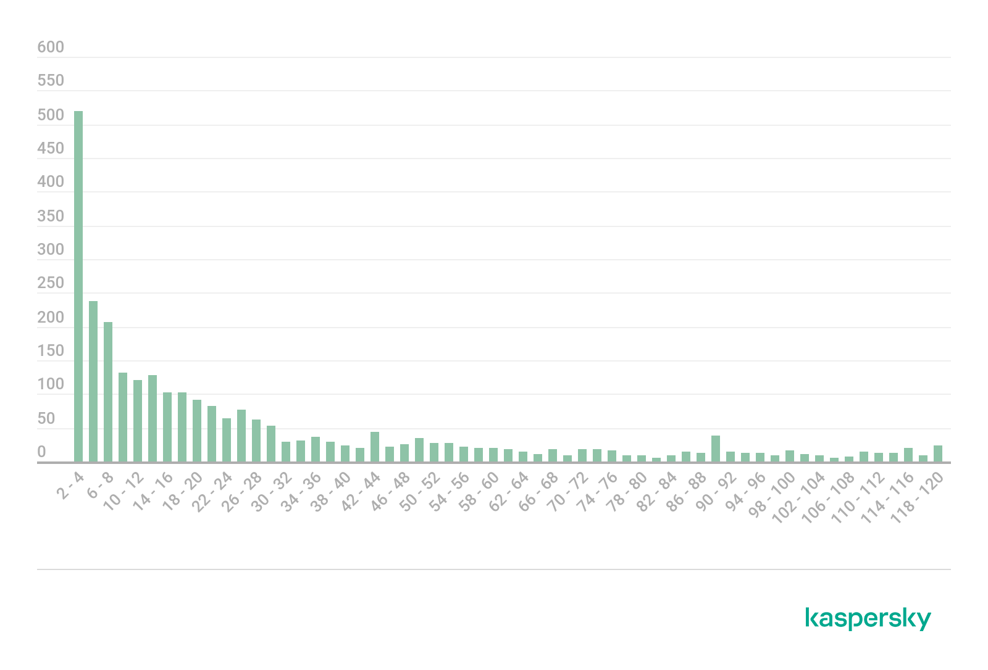
研究動機
釣魚攻擊已經成為網路使用者面臨的重大安全威脅之一。釣魚攻擊通常是指詐騙者通過製作虛假網站或電子郵件，以欺騙網路使用者提供其個人敏感信息，如密碼、帳號、信用卡號碼等。釣魚攻擊的目的是盜取個人信息或進行其他惡意行為，這對個人隱私和金融安全構成嚴重威脅。
根據釣魚網站(https://securelist.com/phishing-page-life-cycle/105171/)所提供的資料顯示，大部分的釣魚網站活躍的時間在48小時內。而要如何應對釣魚攻擊的不斷變化，就是我們本專題目標。

Slide 5
研究問題
1.哪一種應用是對於大眾而言最便利的
2.如何建立高度彈性的防護
3.人工智慧如何使檢測釣魚網站的準確率及效率更加提升
4.克服「災難性遺忘」

Slide 6
應用的釣魚網站種類
惡意軟件分發
黑帽SEO技術
自動及惡意的網頁跳轉

Slide 7
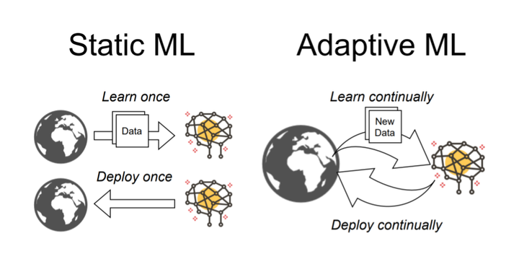
研究方法及步驟
釣魚網頁分析的特徵
持續性深度學習

Slide 8
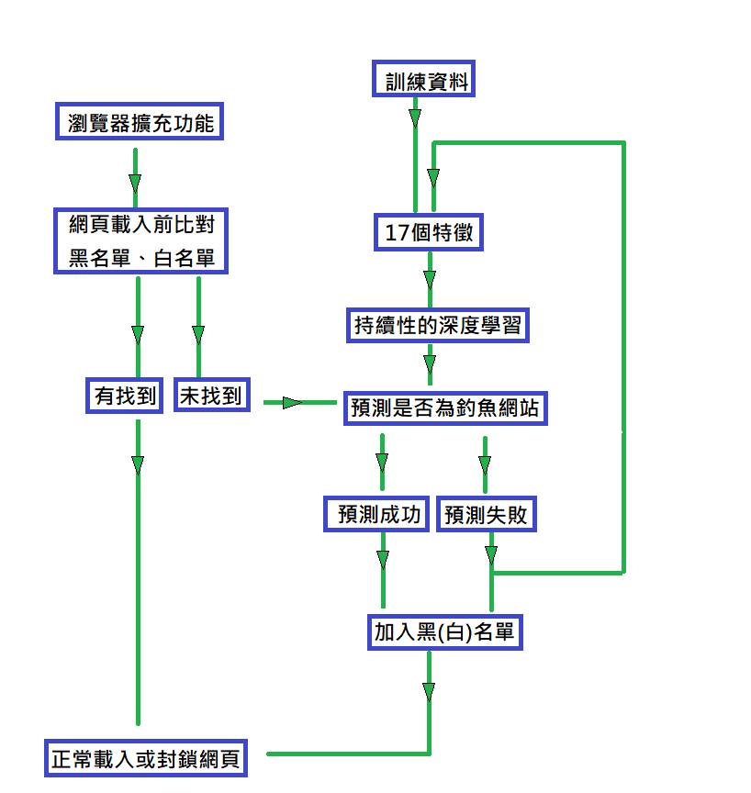
運作流程圖
左邊為客戶端的運作模式，
右邊為伺服器運作模式

Slide 9
研究成果
1.Client框架
以瀏覽器插件的形式防禦釣魚網站的攻擊
將url特徵與伺服器交互，取得預測結果
2. Server架構
針對url特徵進行訓練和測試
回覆預測結果
3.持續性深度學習
具有自適應性的機器學習模組

Slide 10


將釣魚網站加入黑名單之後的畫面
針對濫用SEO技術的網站封鎖

Slide 11
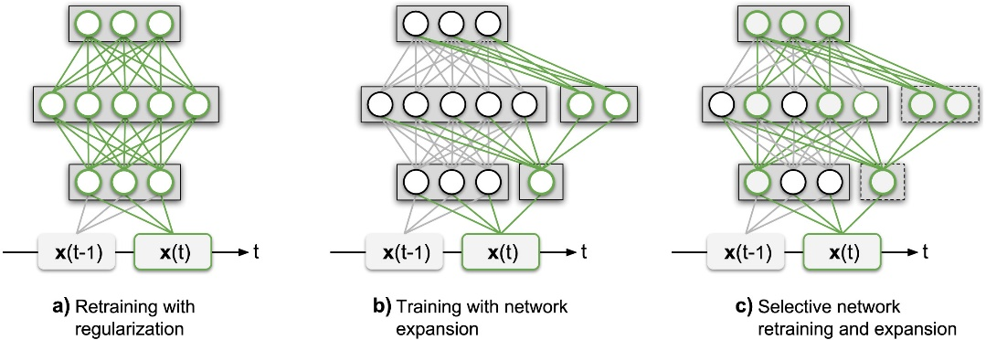
持續性深度學習的概念圖

Slide 12
參考文獻
[1] Kondracki, B., Azad, B. A., Starov, O., & Nikiforakis, N.. (2021). Catching Transparent Phish: Analyzing and Detecting MITM Phishing Toolkits.
[2] [3] Nguyen, L. D., Le, D.-N., & Vinh, L. T.. (2014). Detecting phishing web pages based on DOM-tree structure and graph matching algorithm.
[4] Lomonaco, V., & Rish, I. (2021, July 19). Continual Learning with Deep Architectures. Continual Learning with Deep Architectures.
[5] Aaron, G. (2014, September 25). Global Phishing Survey: Trends and Domain Name Use in 1H2014. APWG.
[6] Aaron, G. (2018, July 31). APWG report. APWG report.
[7] 洪慕藍（2022年1月17日）。以機器學習演算法探討網路釣魚網站之特徵值。南臺科技大學。
[8] Di Leom, M. (2023, January 16). phishing-filter. GitLab.
[9] 曾黎明、黃克仲、陳天豪（2007年5月8日）。以URL資訊為基礎之網路釣魚偵測系統。TANET2007臺灣網際網路研討會論文集。
[10] Zhang, Y., Hong, J. I., & Cranor, L. F.. (2007). Cantina: a content-based approach to detecting phishing web sites.
[11] Moghimi, M., & Varjani, A. Y. (2016). New rule-based phishing detection method. Expert Systems with Applications, 53, 231-242.
[14] Sundari, S. G. (2020, May 11). Phishing Website Detection by Machine Learning Techniques. GitHub.
[15] von Oswald, J., Henning, C., Grewe, B. F., & Sacramento, J. (2022, April 11). Continual learning with hypernetworks. arXiv.
[16] German I. Parisi , Ronald Kemker , Jose L. Part , Christopher Kanan , Stefan Wermter (May 2019) Continual lifelong learning with neural networks: A review.

